Slide 1
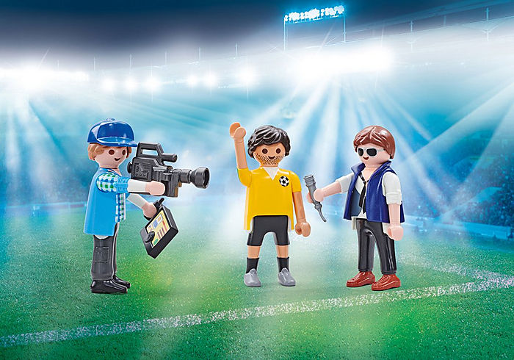
13
8
8
INTERVIEW

Slide 2
Hallo, ich heiße Thomas!
Hallo, wie heißt du?
??
Thomas
13
 | Vorname
 | Nachname
 | Alter
 | Wohnort
 | Trikotnummer
 | Form
13

Slide 3
Und mit Nachnamen?
Ich heiße Müller mit Nachnamen.
13
 | Vorname
 | Nachname
 | Alter
 | Wohnort
 | Trikotnummer
 | Form
??
Müller
13

Slide 4
Ich bin 30 (dreißig) Jahre alt.
Wie alt bist du?
13
 | Vorname
 | Nachname
 | Alter
 | Wohnort
 | Trikotnummer
 | Form
13
??
30

Slide 5
Ich wohne in München.
Wo wohnst du?
13
 | Vorname
 | Nachname
 | Alter
 | Wohnort
 | Trikotnummer
 | Form
13
??
München

Slide 6
Welche Trikotnummer hast du?
Ich habe die Trikotnummer 13.
13
 | Vorname
 | Nachname
 | Alter
 | Wohnort
 | Trikotnummer
 | Form
13
??
13

Slide 7
Wie geht’s?
Super, danke!
13
 | Vorname
 | Nachname
 | Alter
 | Wohnort
 | Trikotnummer
 | Form
13
??

Slide 8
Tschüs!
Tschüs!
13
 | Vorname
 | Nachname
 | Alter
 | Wohnort
 | Trikotnummer
 | Form
13

Slide 9
Spielt das Interview zu zweit!

Slide 10
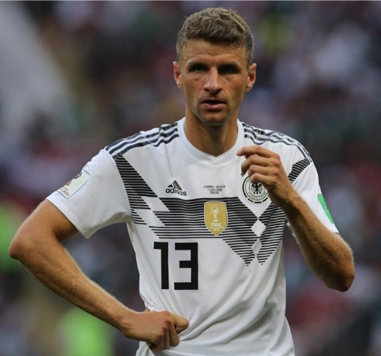
Hallo, … ?
Hallo, ich … !
 | Vorname
 | Nachname
 | Alter
 | Wohnort
 | Trikotnummer
 | Form
13
Thomas
Müller
13
30
München
13

Slide 11
13 =
dreizehn
30 =
dreißig

